Slide 1


Slide 2
Agenda
Terugblik besluitvorming RCDV en MT NIPV december
Waar staan we en programmering etappe 5
Planning invoeringsplan en bestuurlijke besluitvorming over ministeriële regeling
Voorjaarsbijeenkomst LOOV 9 april
Onderwijsfestival 16 april

Slide 3
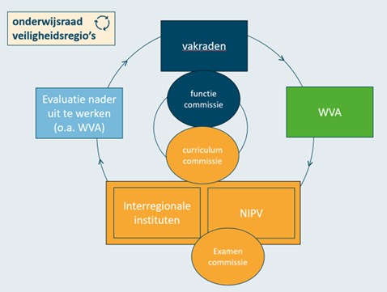
Het onderwijsstelsel opnieuw geordend

Slide 4
Terugblik besluitvorming december
Notitie
Klaar voor sterk samenspel
Instellingsbesluit
overleg opleidings-instituten
Notitie duikonderwijs
Programma begroting 2026
Besluit MT NIPV en RCDV
Ingestemd met de notitie ‘Klaar voor sterk samenspel’ en deze notitie als fundament te gebruiken voor de ministeriële regeling ‘onderwijsstelsel veiligheidsregio’s’
de veranderopgave voor te bereiden met een invoeringsplan op hoofdlijnen.
te besluiten tot het instellen van het overleg interregionale opleidingsinstituten, conform het bijgaande instellingsbesluit met de toevoeging van een preambule, waarin de vertegenwoordiging in het overleg los gezien wordt van de organisatorische vorm.
Besluit RCDV
Opdracht aan IB:
  Kom in afzienbare tijd met een voorstel voor een duikautoriteit
  Kom met een handelingsperspectief om de regelgeving rondom duikerarbeid bij de brandweer te reduceren, dan wel beperkter toe te passen.
Opdracht aan Programma onderwijs onderweg:
het organiseren van het onderwijs benodigd voor de duikarbeid waarbij afstemming plaatsvindt met SKI

Slide 5
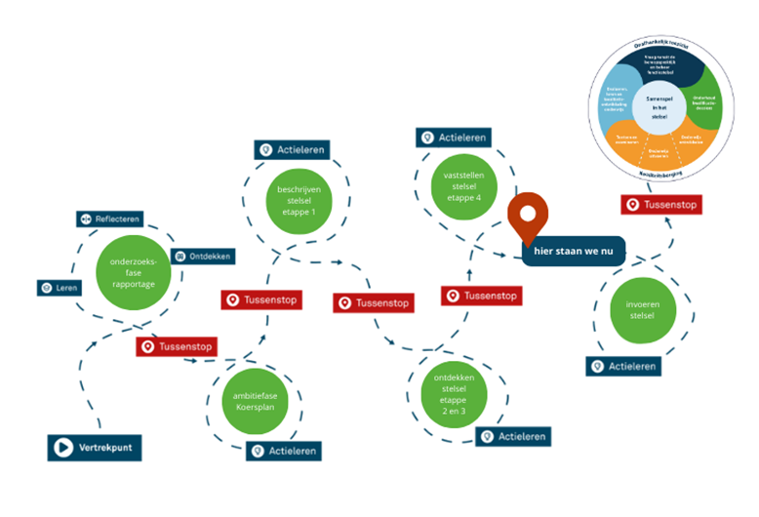

Slide 6

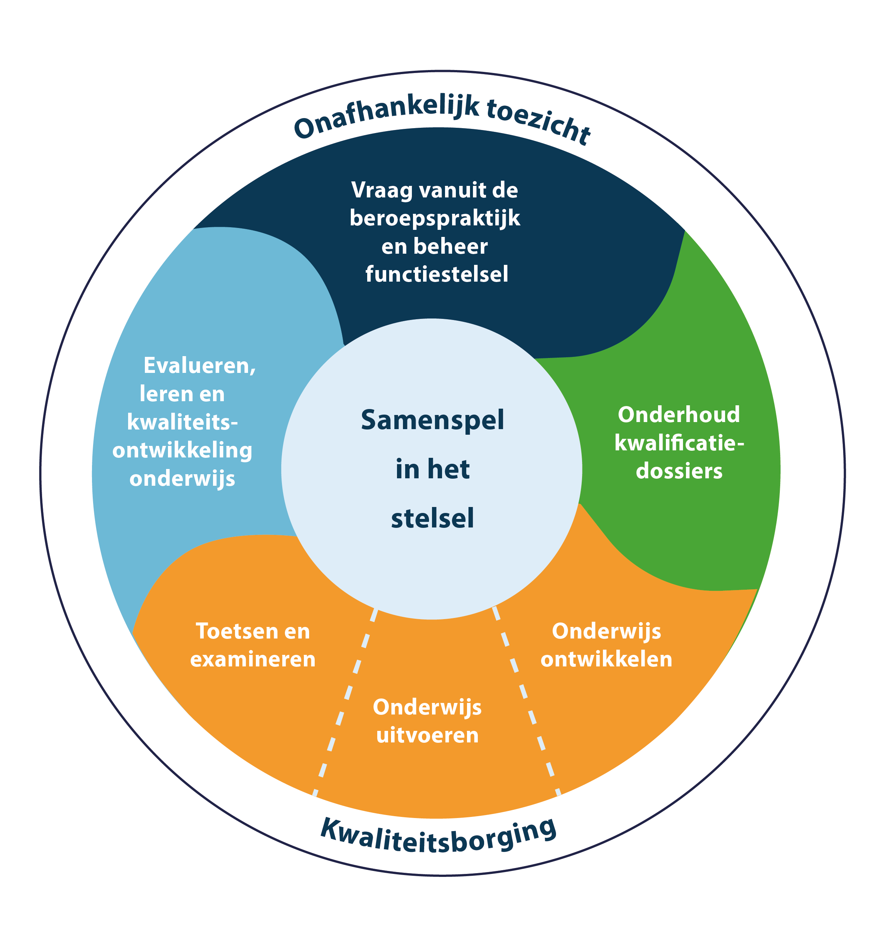

Programma etappe 5
  Invoeringsplan onderwijsstelsel
  Uitwerking voorstel ministeriële regeling
  Borging medezeggenschap
  Bijscholingsmodule mentale weerbaarheid
  Behoefte beroepspraktijk softskills tav leiderschap
  Plan van aanpak opleidings- en examenvisie
  Plan van aanpak pilot uitvoering examinering
  Samenwerken in een alliantie
  Aanstellingsvormen instructeurs
  Instellen overleg opleidingsinstituten
  Organisatie duikonderwijs

Slide 7
Planning etappe 5 | 1 febr. – 1 mei 2026
uitwerking en afstemming
besluitvorming opdrachtgevers
bestuurlijke besluitvorming
Taskforce
Wvr
Invoeringsplan
Voorstel
ministeriële regeling
9 maart
klankbord-ronde
16 maart
aanpassingen verwerken
30 maart
aanleveren
stukken
10 april
MT NIPV - RCDV
18/20 mei
BAC BRW
BAC CB
22 juni
Veiligheids-beraad
DB NIPV
22 juni
AB NIPV

Slide 8
ordening invoeringsvraagstukken
mandatering vakraden via RCDV
ordenen functies per vakraad
samenstellen en instellen functiecommissies
detailuitwerking proces
beroepspraktijk
overwegen mandaat WVA
aanpassen procesgang WVA
benoemen kernteams KD – opheffen expertgroepen en projectteams
detailuitwerking proces
verbinding
instellen overleg opleidingsinstituten – opheffen LOBO
Instellen curriculumcommissies in lijn met functiecommissies
splitsing rollen NIPV als ontwikkelaar, opleidingsinstituut, examencommissie, accreditatie etc.
aanpassing rol curatorium
detailuitwerking processen
onderwijspraktijk
voorstel ministeriële regeling
instellen onderwijsraad
vaststellen functiestelsel en de beheertaak door werkgevers
Inrichten bedrijfsvoering en governance die past bij opleidingsinstituten
medezeggenschap
stelsel

